Slide 1
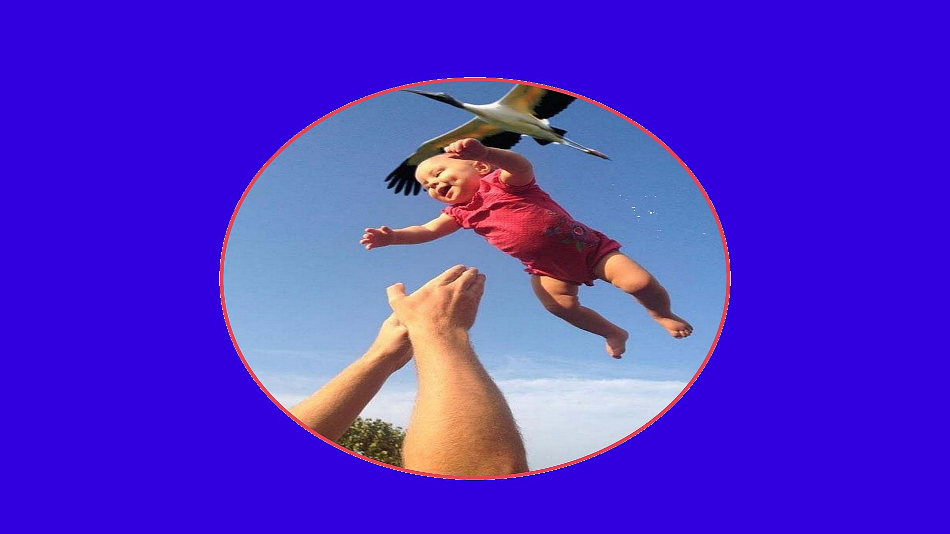
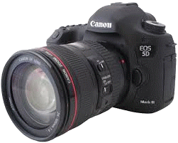
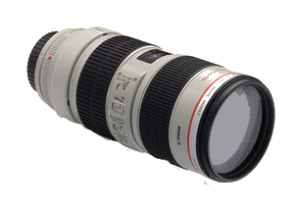



Slide 2
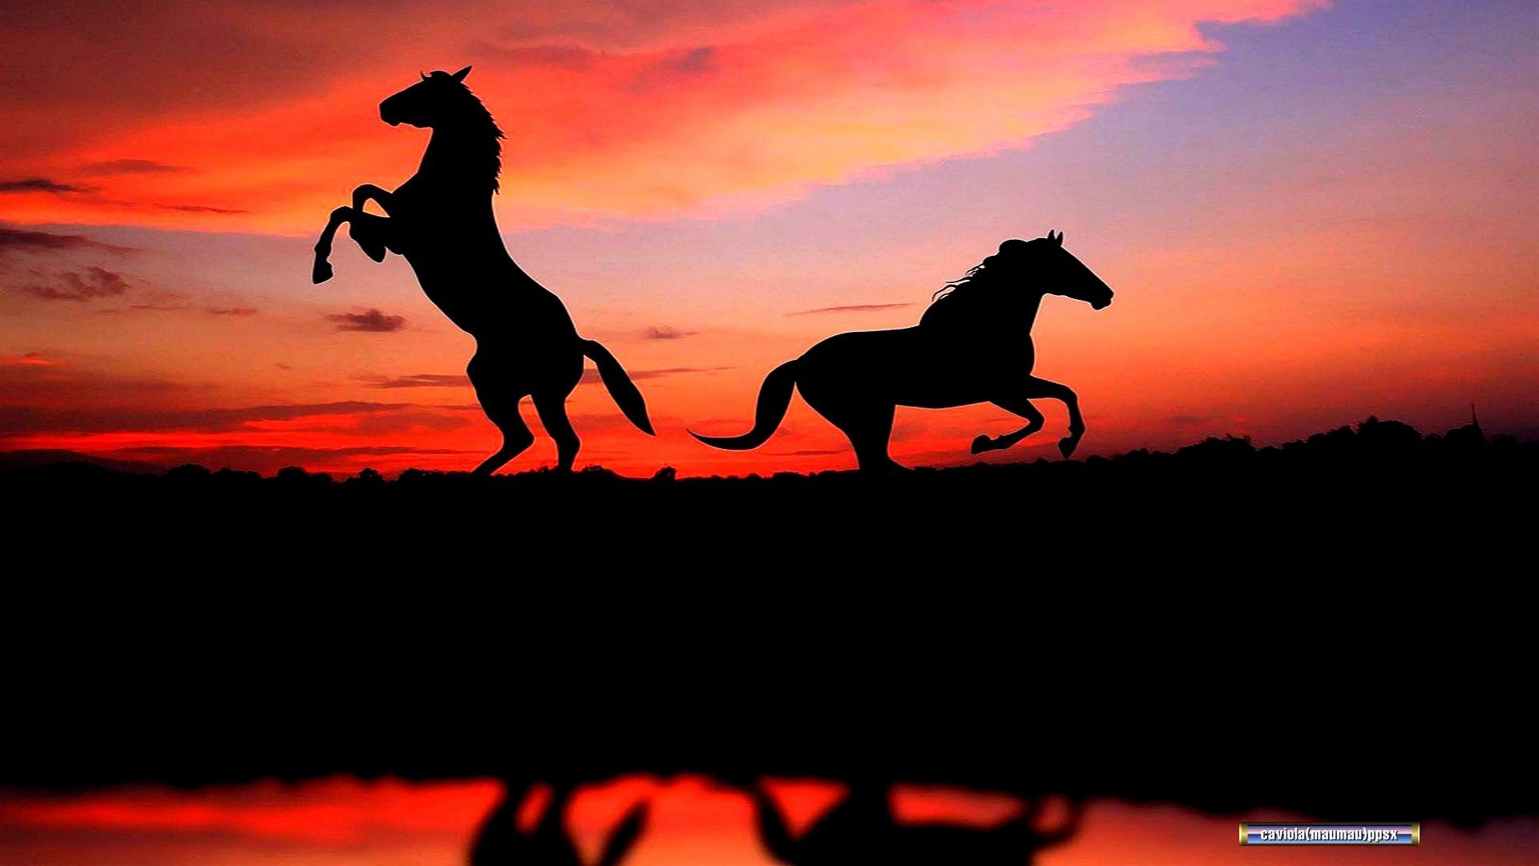
La photographie est la littérature de l’œil Remy Donnadieu

Slide 3
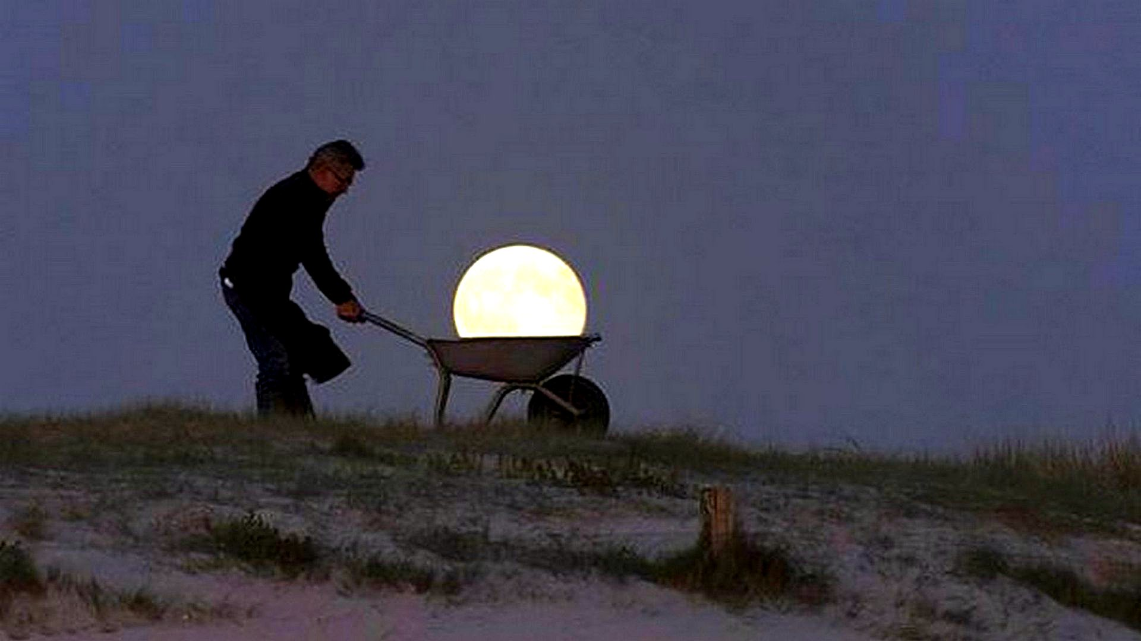
La patience est une vertu qui porte toujours sa récompense avec elle

Slide 4
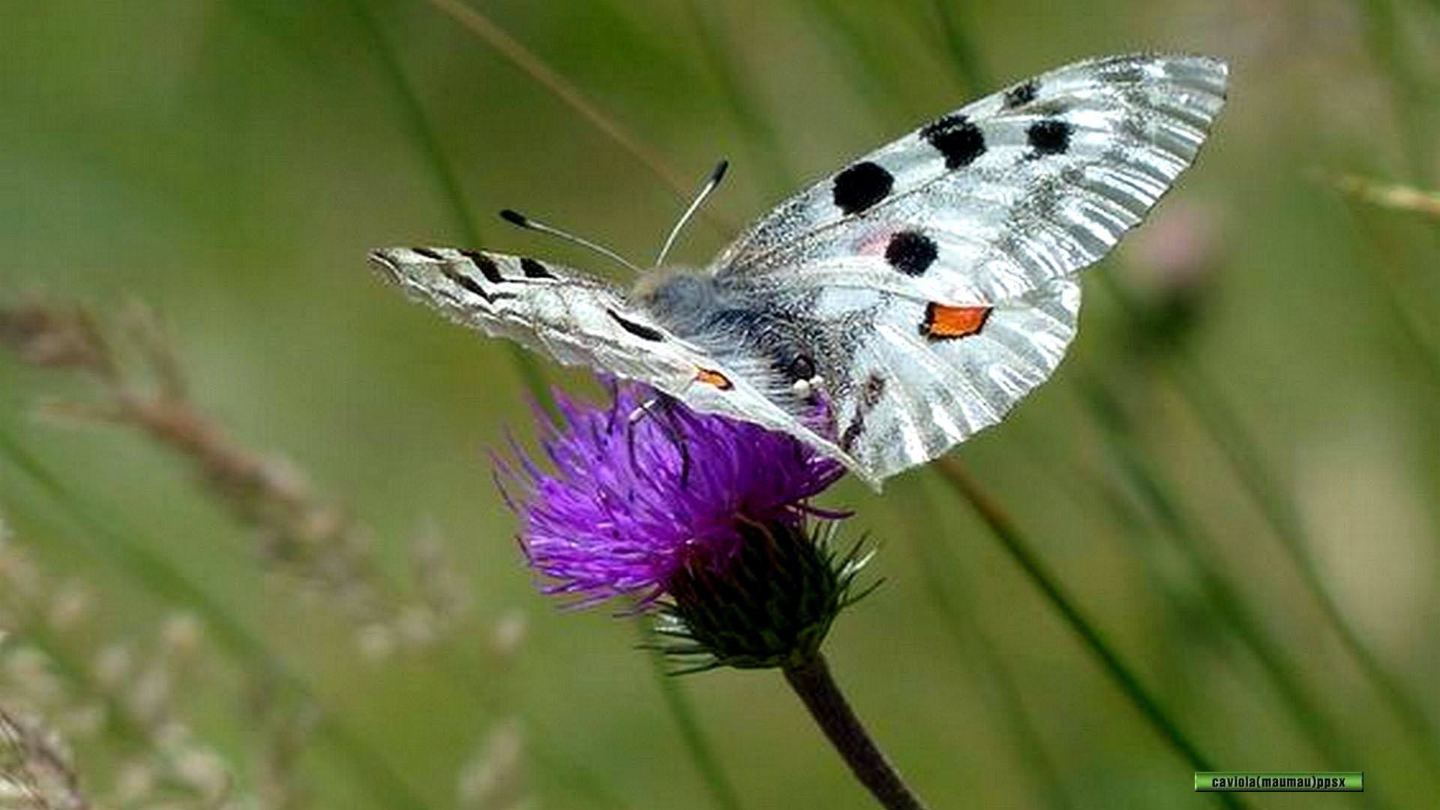
La photographie, c'est un cri de lumière, le photographe c'est l'homme du silence.
Remy Donnadieu

Slide 5
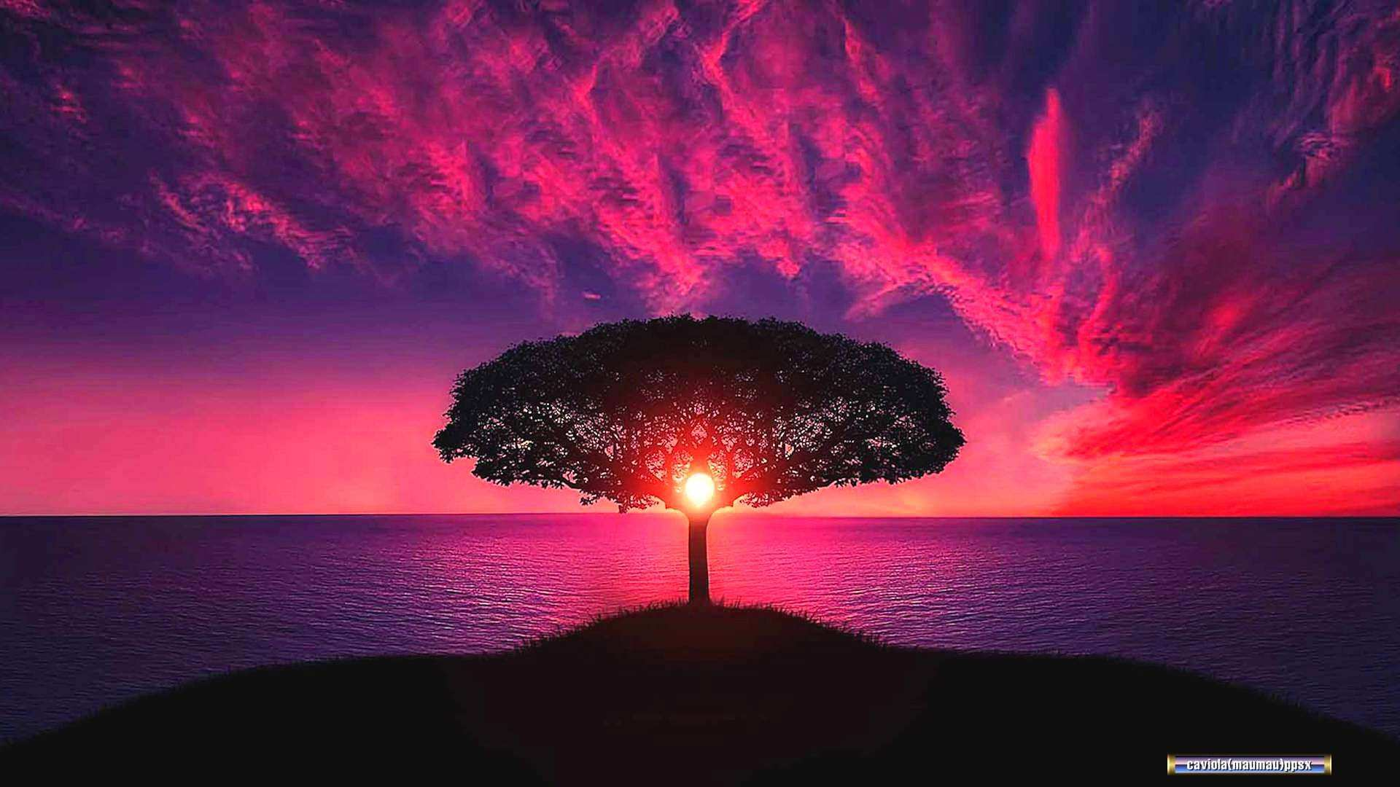

Slide 6
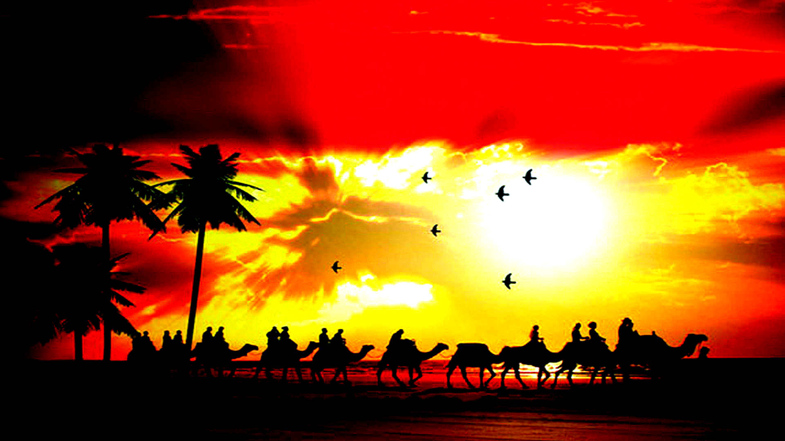
Une photographie sans émotion est une photographie sans âme

Slide 7
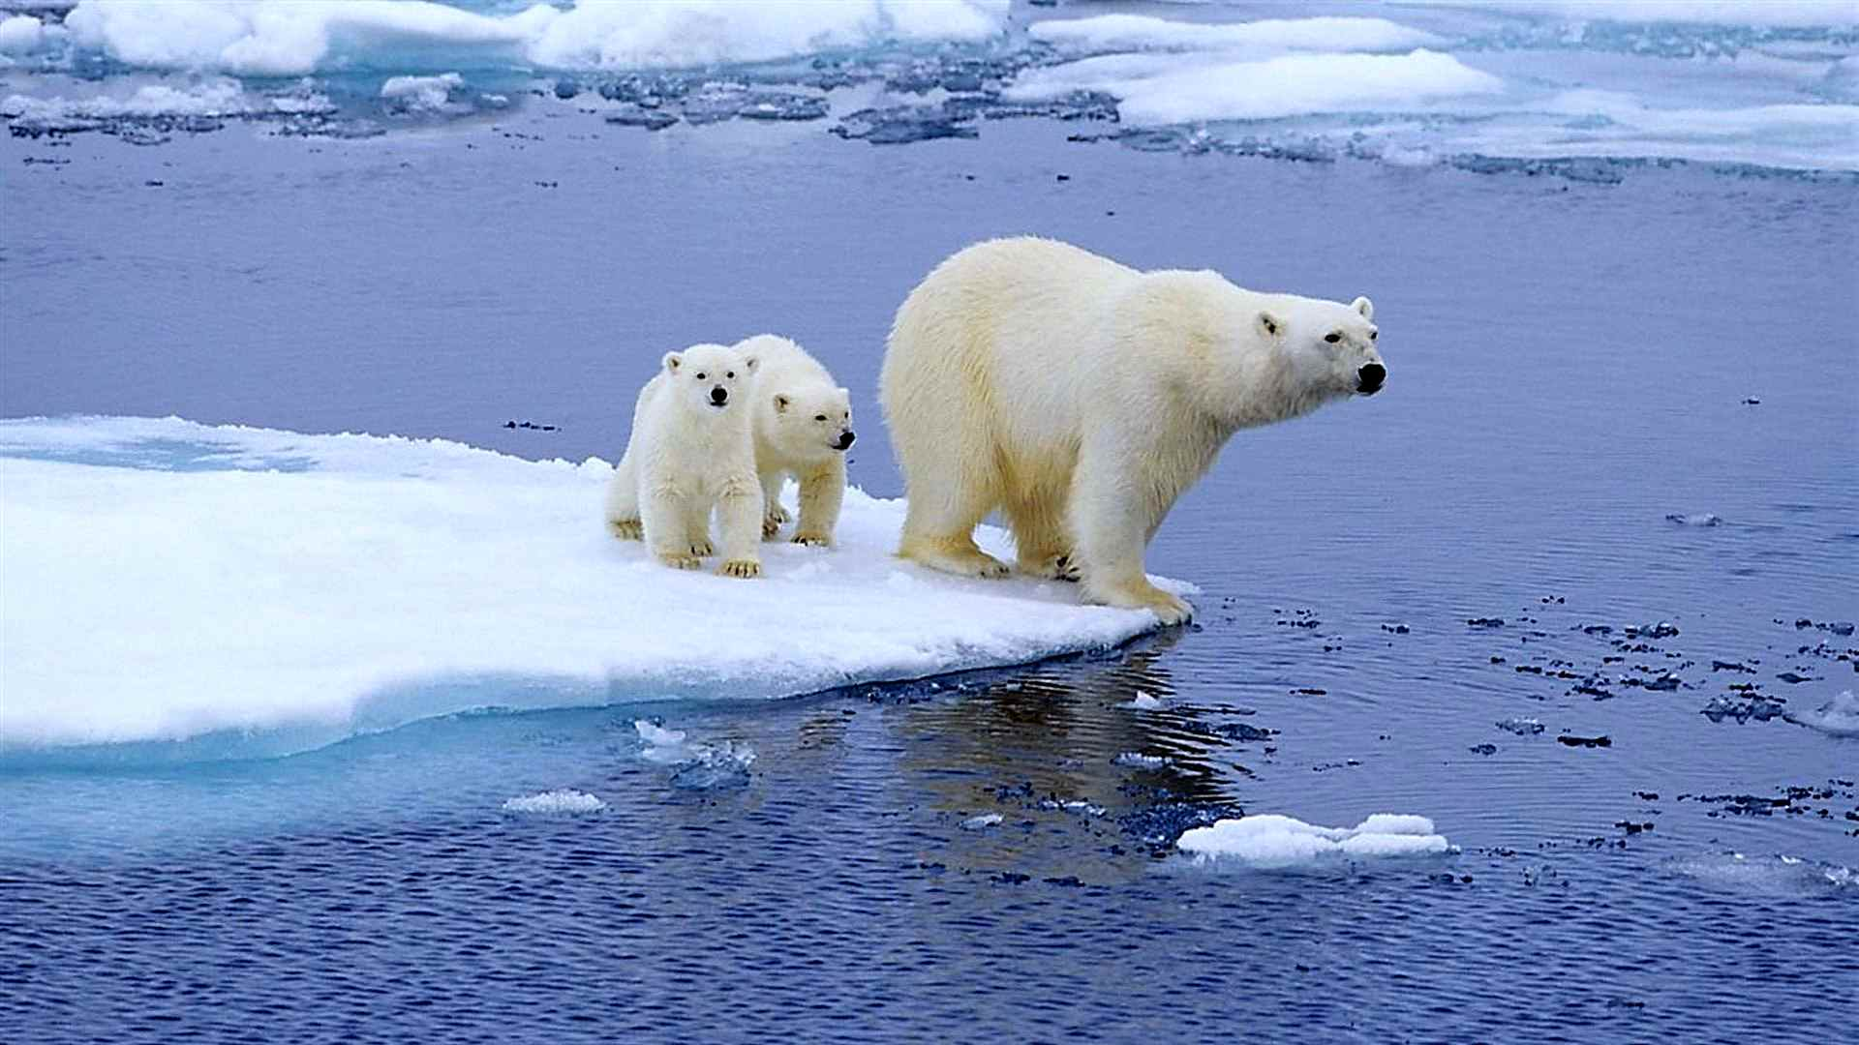

Slide 8
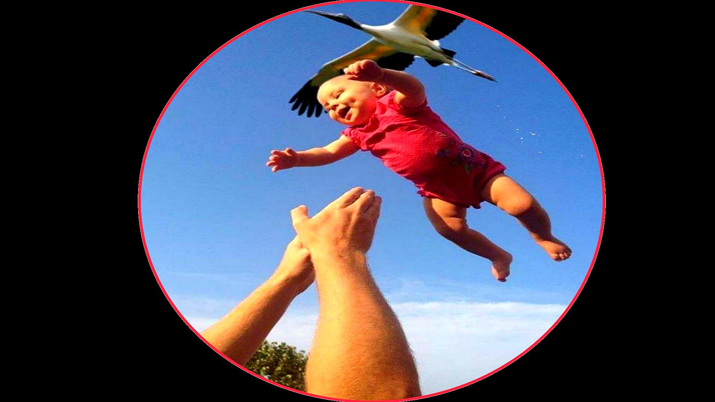
Pour lui donner un peu d'esprit on photographie la vie

Slide 9
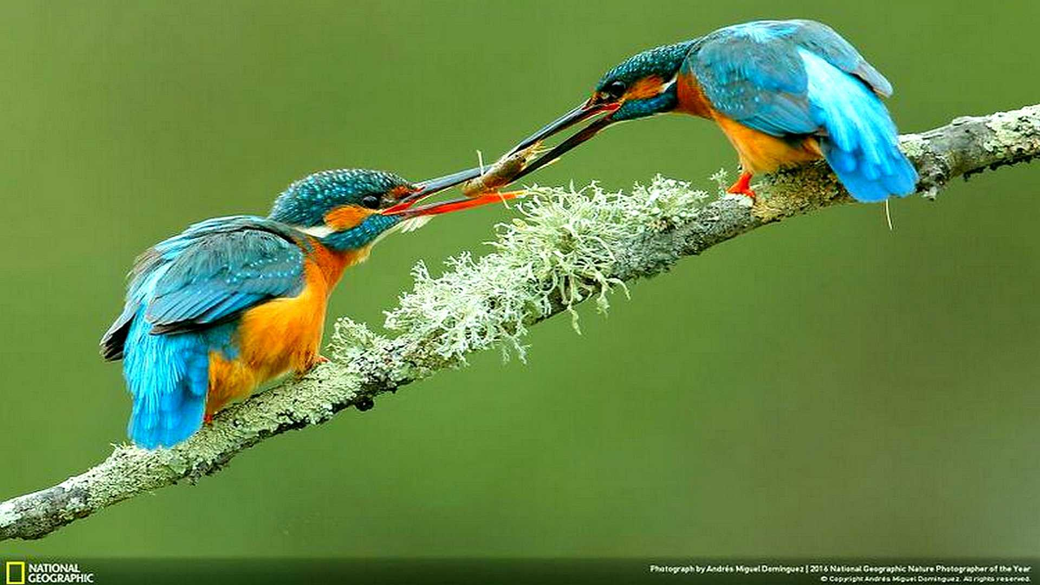
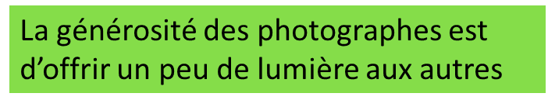

Slide 10
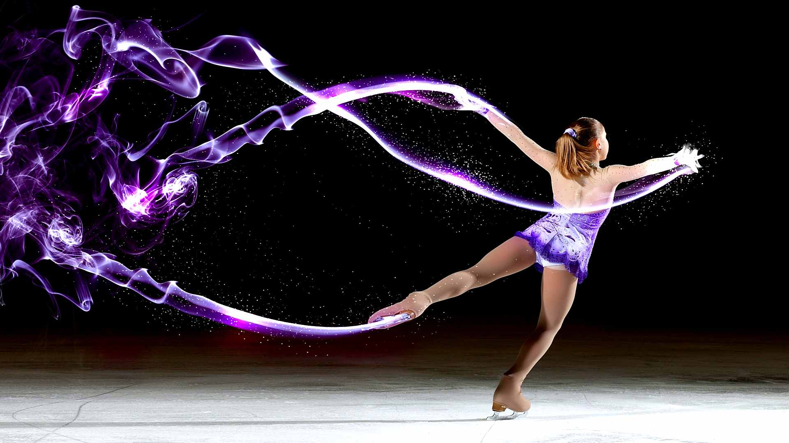
L'homme est une photographie, la femme est une peinture.
Claude-may Waia Némia

Slide 11
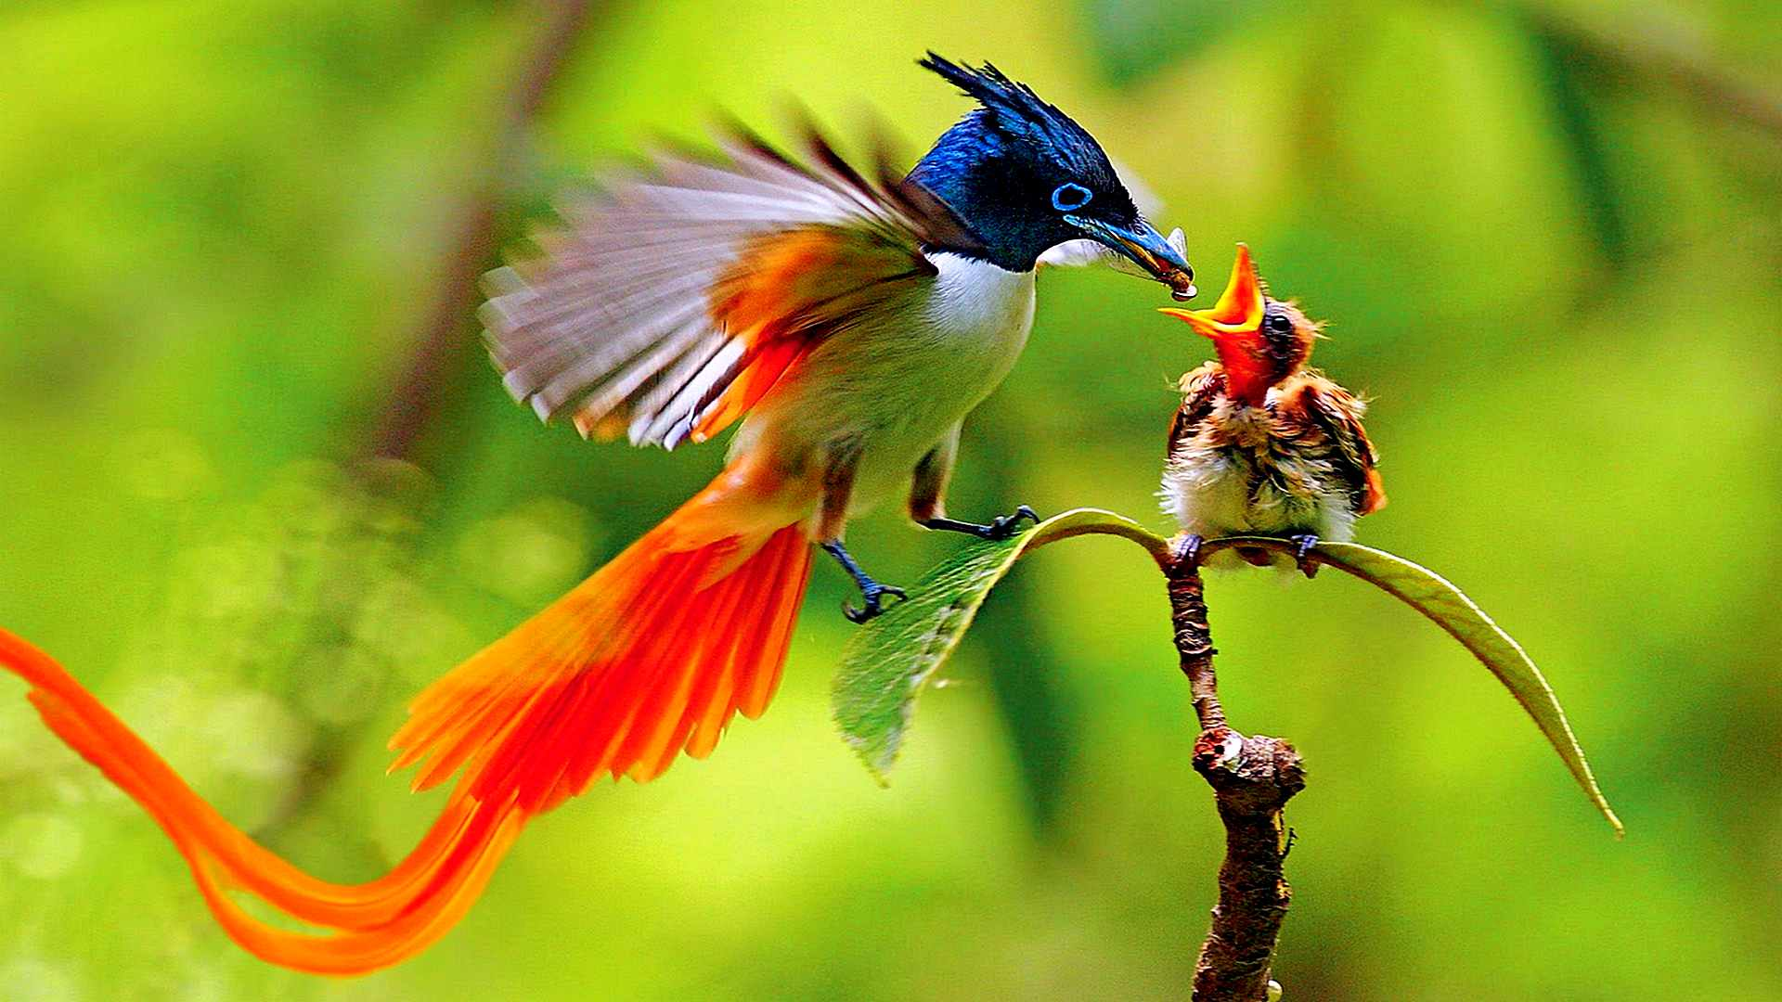
La poésie dévoile la vision de l'âme et la photographie l'âme de la vision (Monique Moreau)

Slide 12
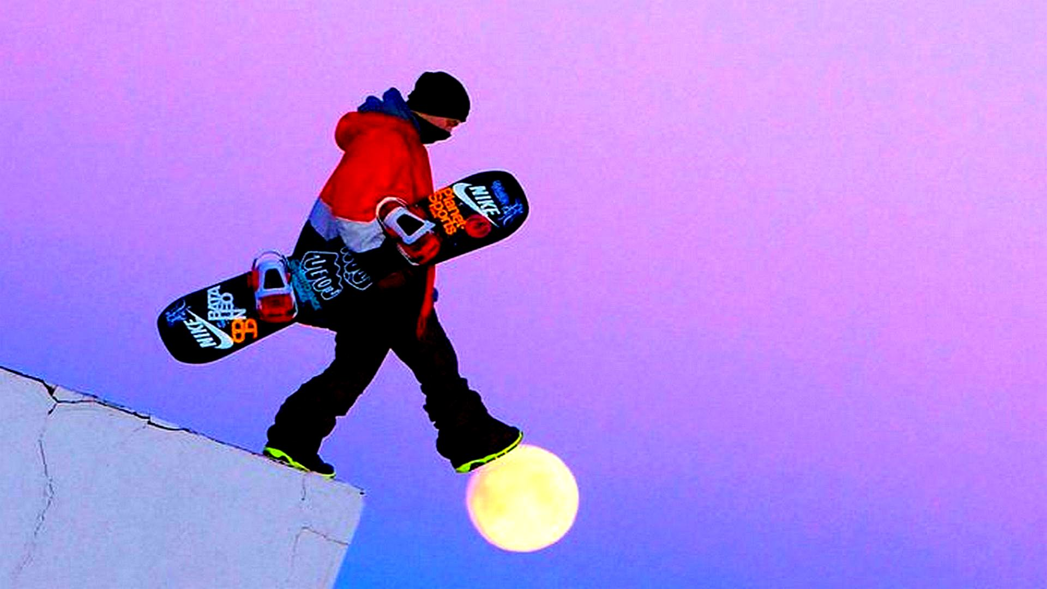
L'art de la photographie est d'immortaliser des portraits muets, et d'en faire naître des portraits parlants. Remy Donnadieu

Slide 13
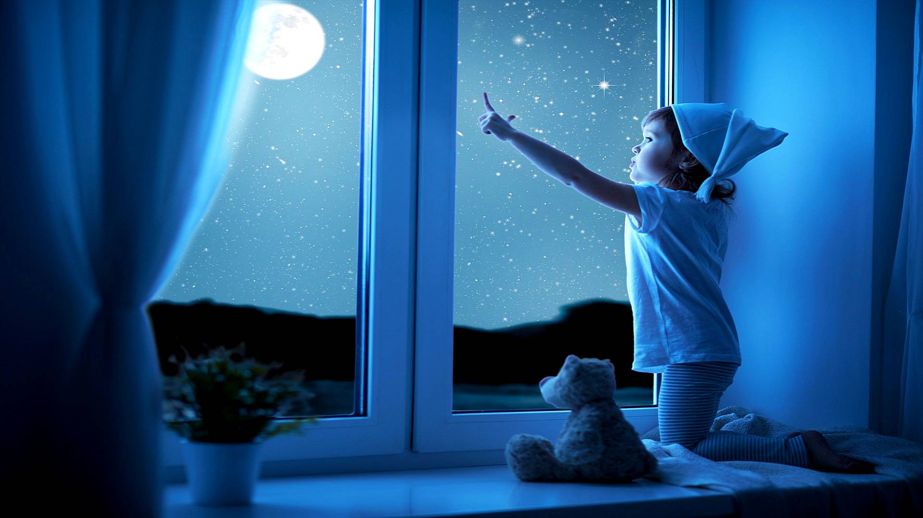
Être prisonnier de la photographie, cela vous offre toutes les libertés.
Remy Donnadieu

Slide 14
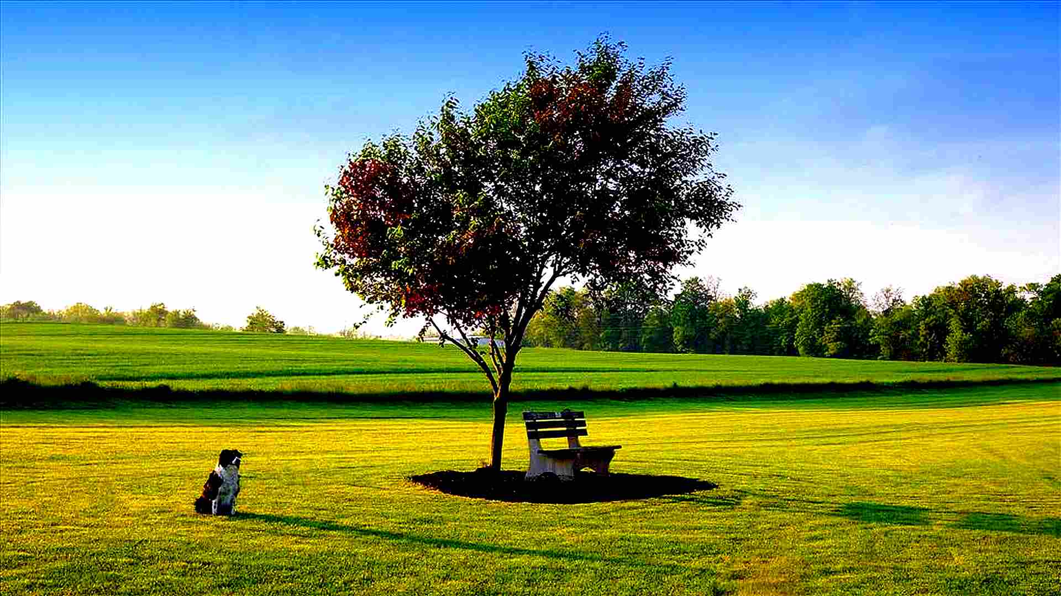
L'incroyable fidélité d'un chien envers son maître

Slide 15
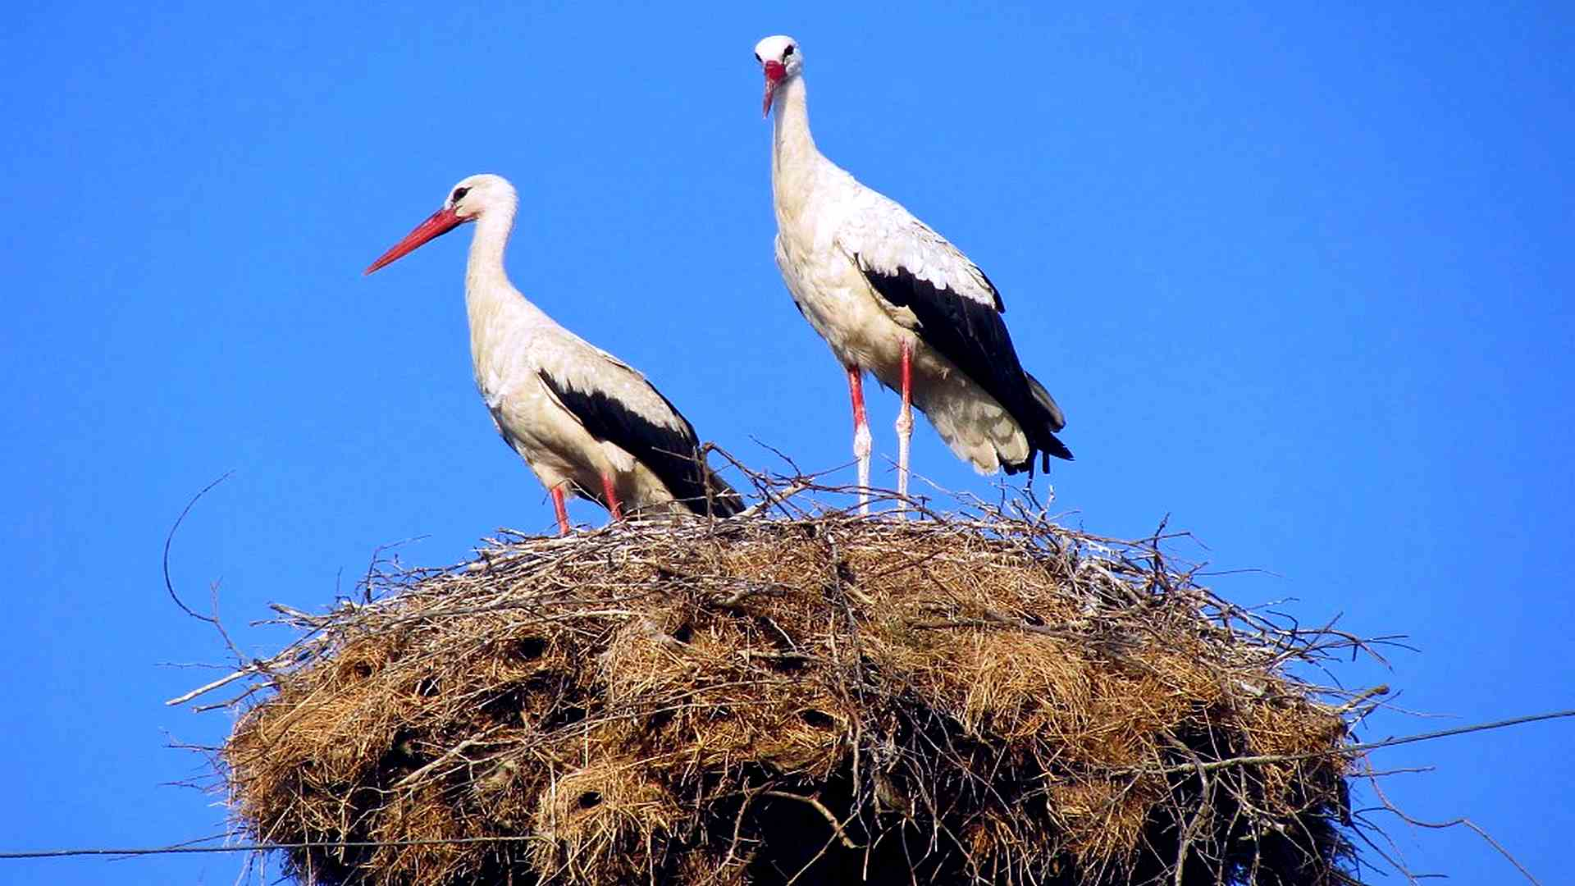
La photographie devient de l'art quand elle dévoile l'âme et révèle l'authenticité du sujet. Monique Moreau

Slide 16
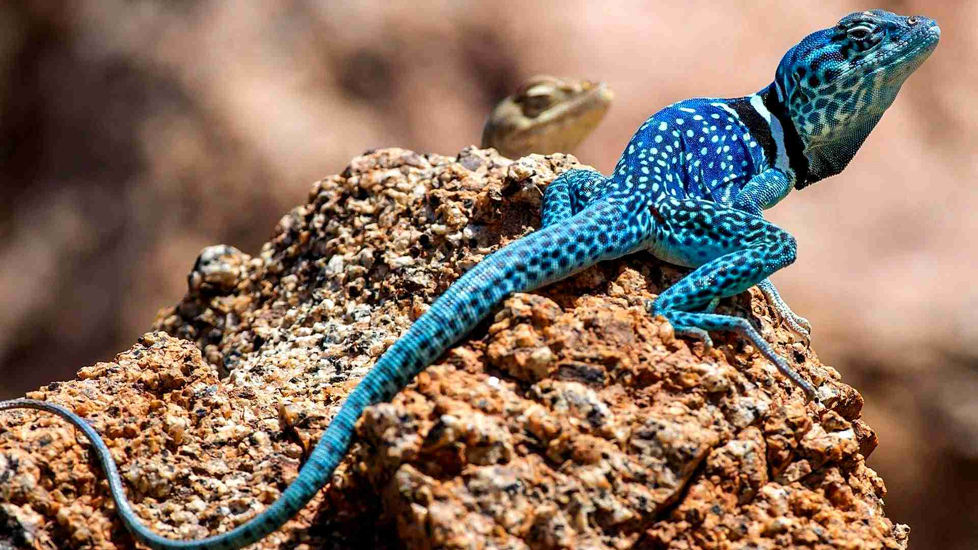
Je photographie ce que je ne désire pas peindre, et je peins ce que je ne peux pas photographier.
Man Ray

Slide 17
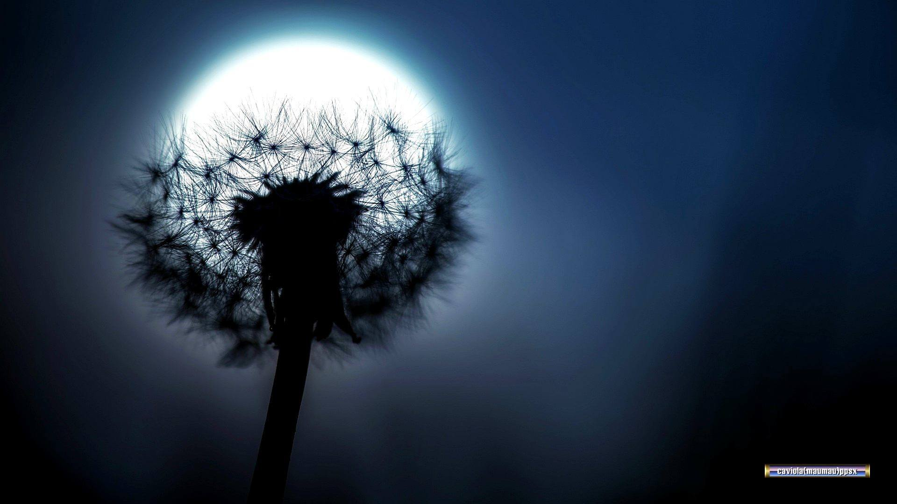
La photographie embellit la misère en l'habillant de lumière Remy Donnadieu

Slide 18
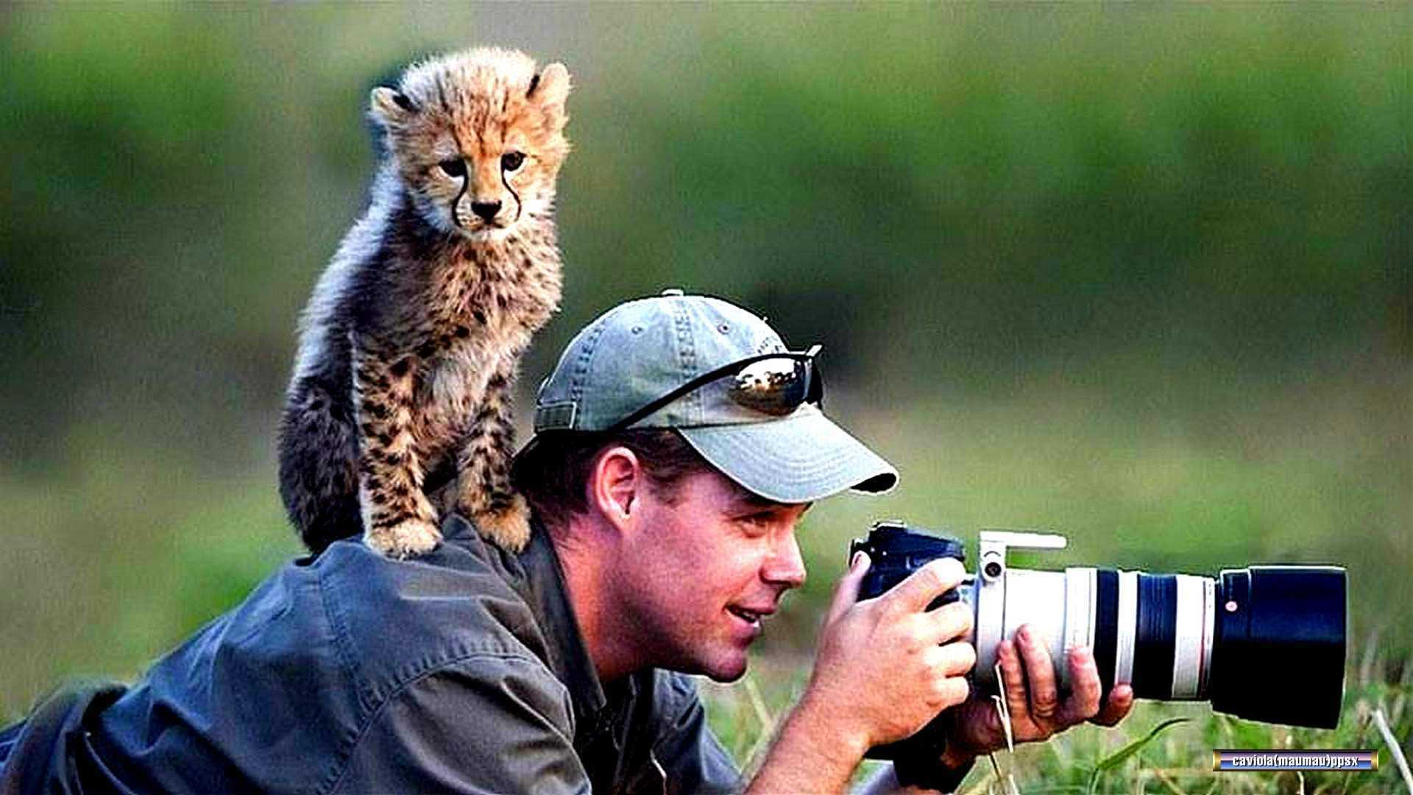
Vous ne prenez pas une photographie, vous la faite. Ansel Adams

Slide 19
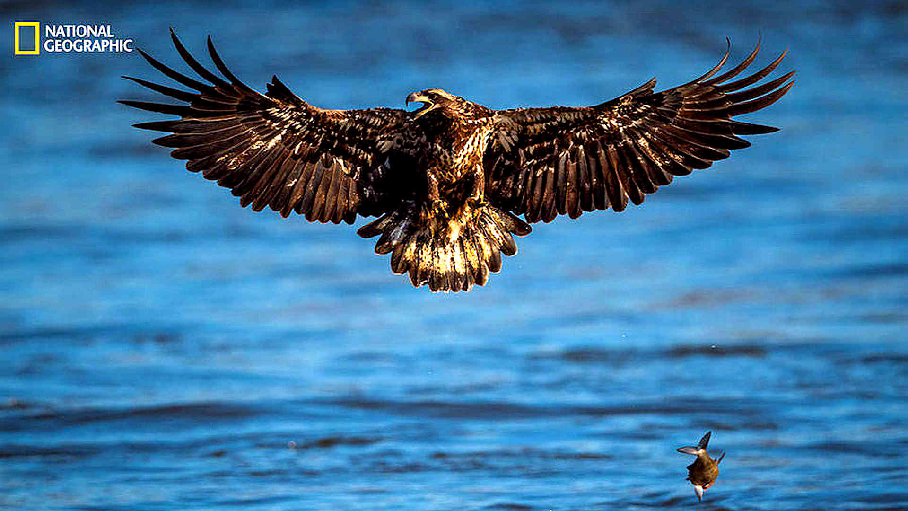
La photographie, c'est un art charmant et abominable.
Julien Duvivier

Slide 20
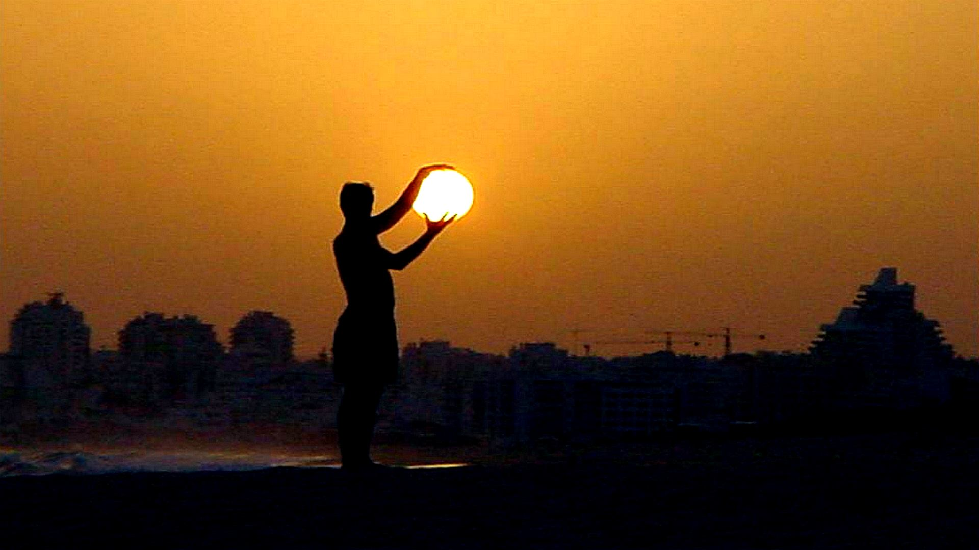
Il ne s’agit pas de transmettre une vision, mais de toucher les gens à travers une image. Ansel Adams

Slide 21

L’appareil photographique, c’est l’œil au bout des doigts. Claude Baho

Slide 22
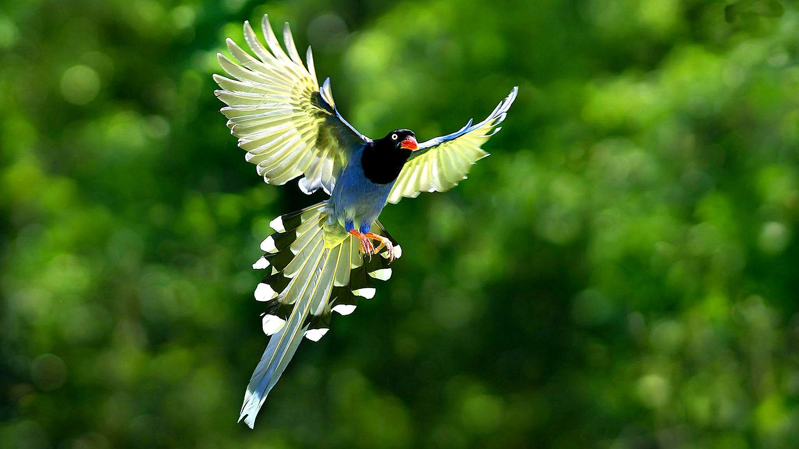
Pour savoir où votre oeil va en photographie, regardez avant tout où il est.
Remy Donnadieu

Slide 23
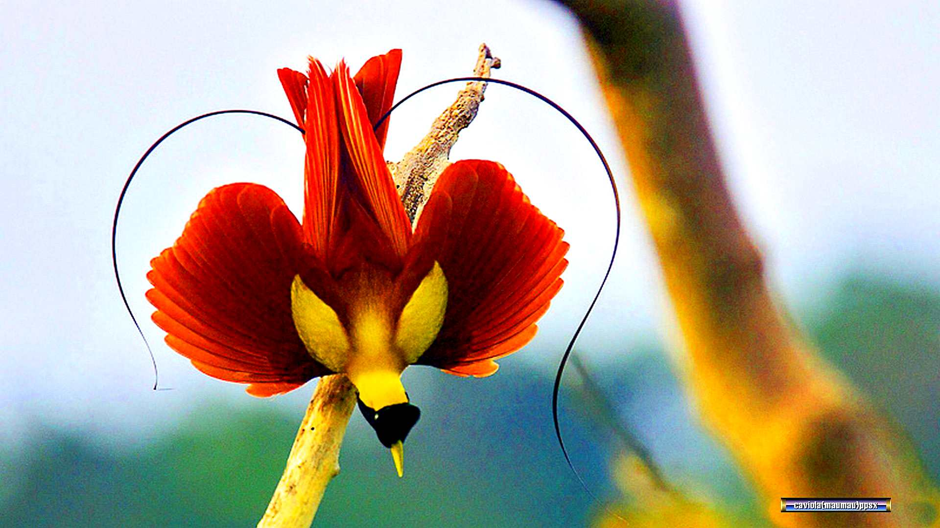
La chance du photographe, c’est de marcher et de flâner. Edouard Boudat

Slide 24
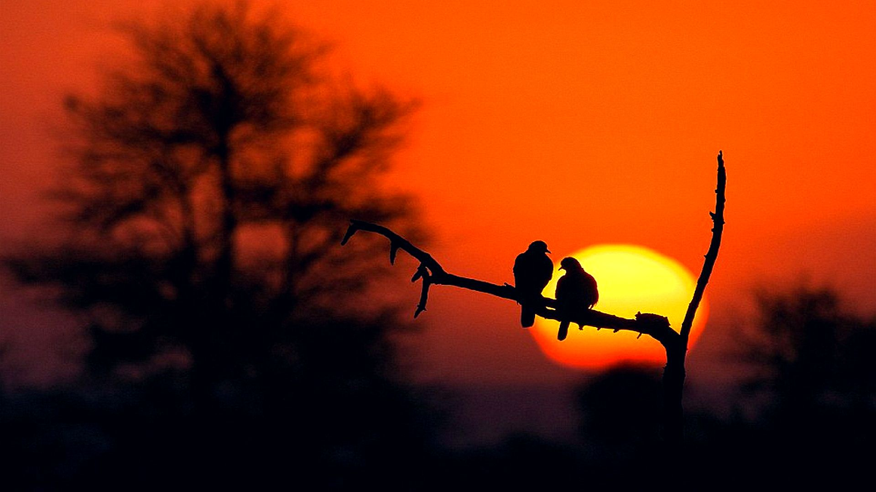
La photographie est une brève complicité entre la prévoyance et le hasard.
John Stuart Mill

Slide 25
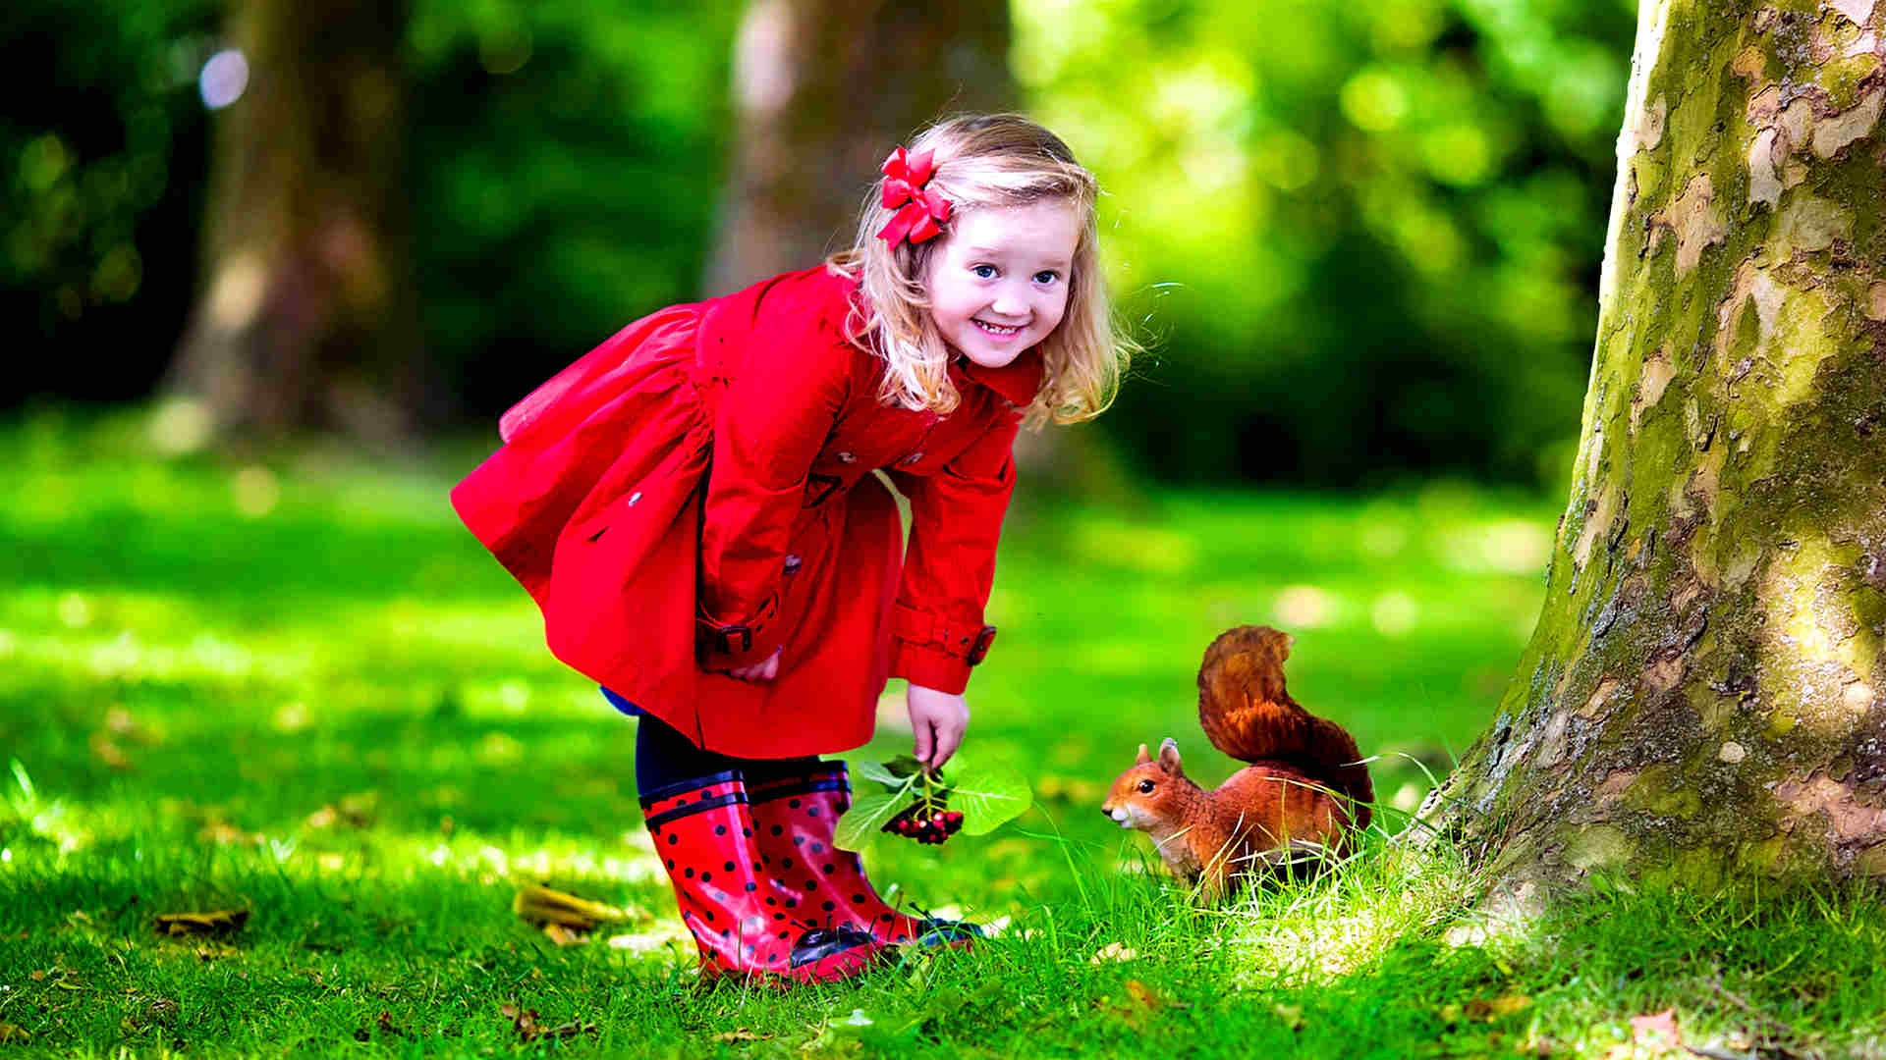
Une photographie a le pouvoir de relever des souvenirs ensevelis.
Nk

Slide 26
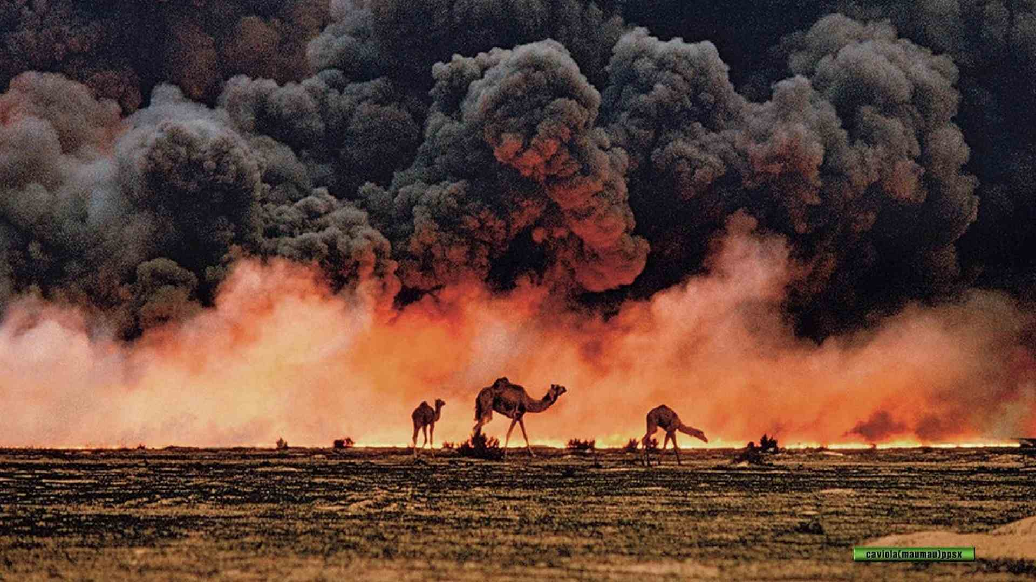
La photographie est un éclair qui dans l'orage saisit l'instant qu'elle a foudroyé. Remy Donnadieu

Slide 27
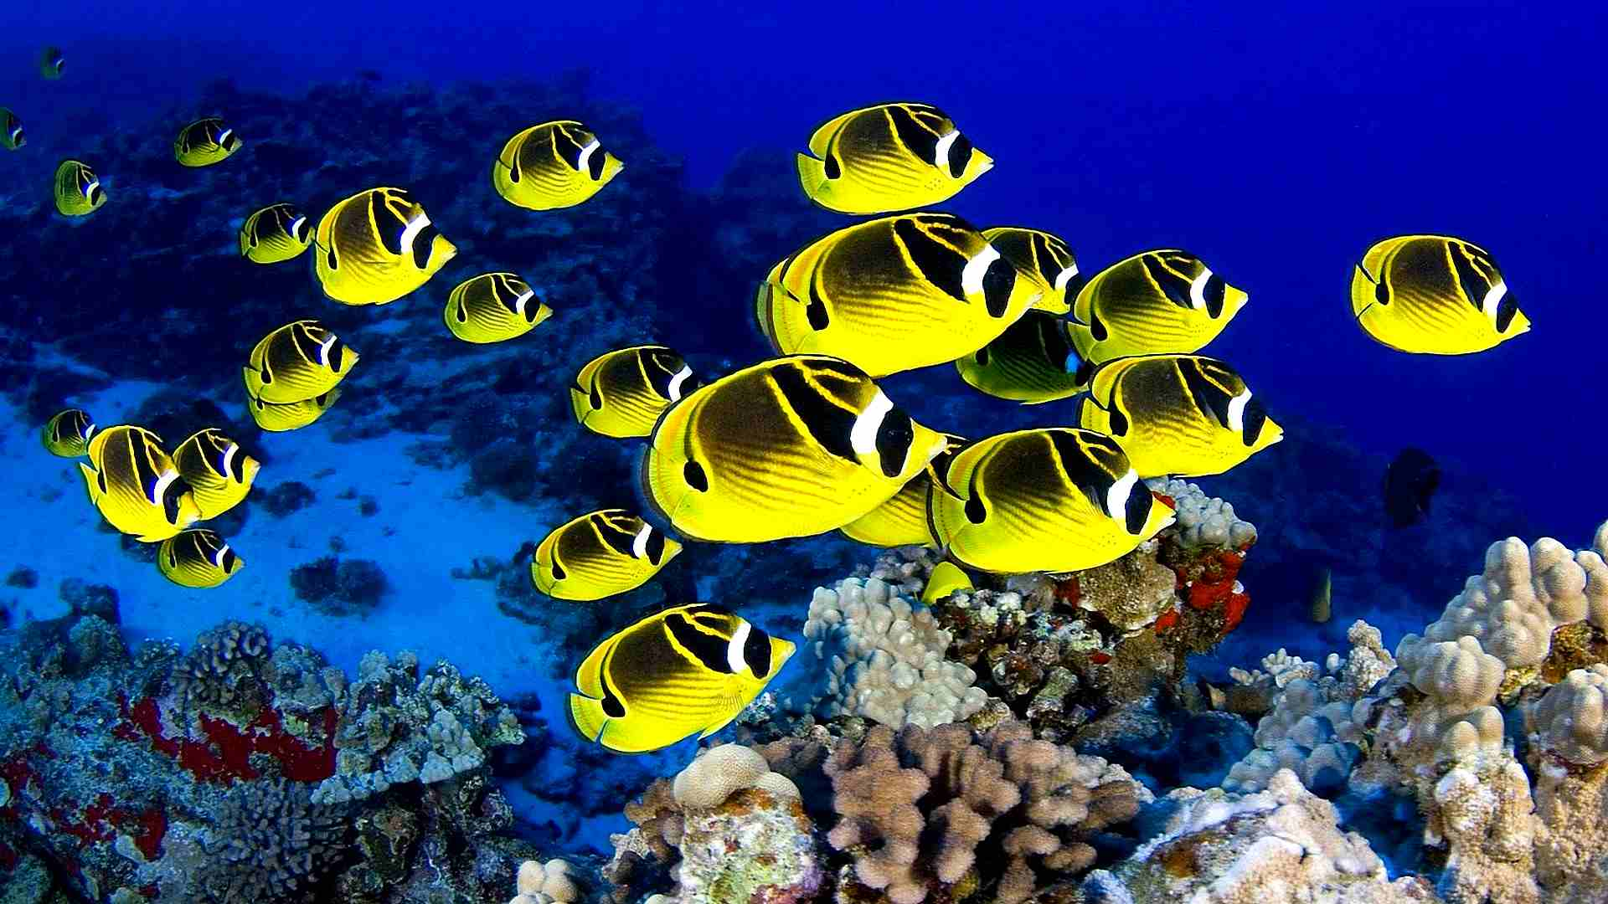
Le plus difficile dans la photographie est de rester simple.
Anne Geddes

Slide 28
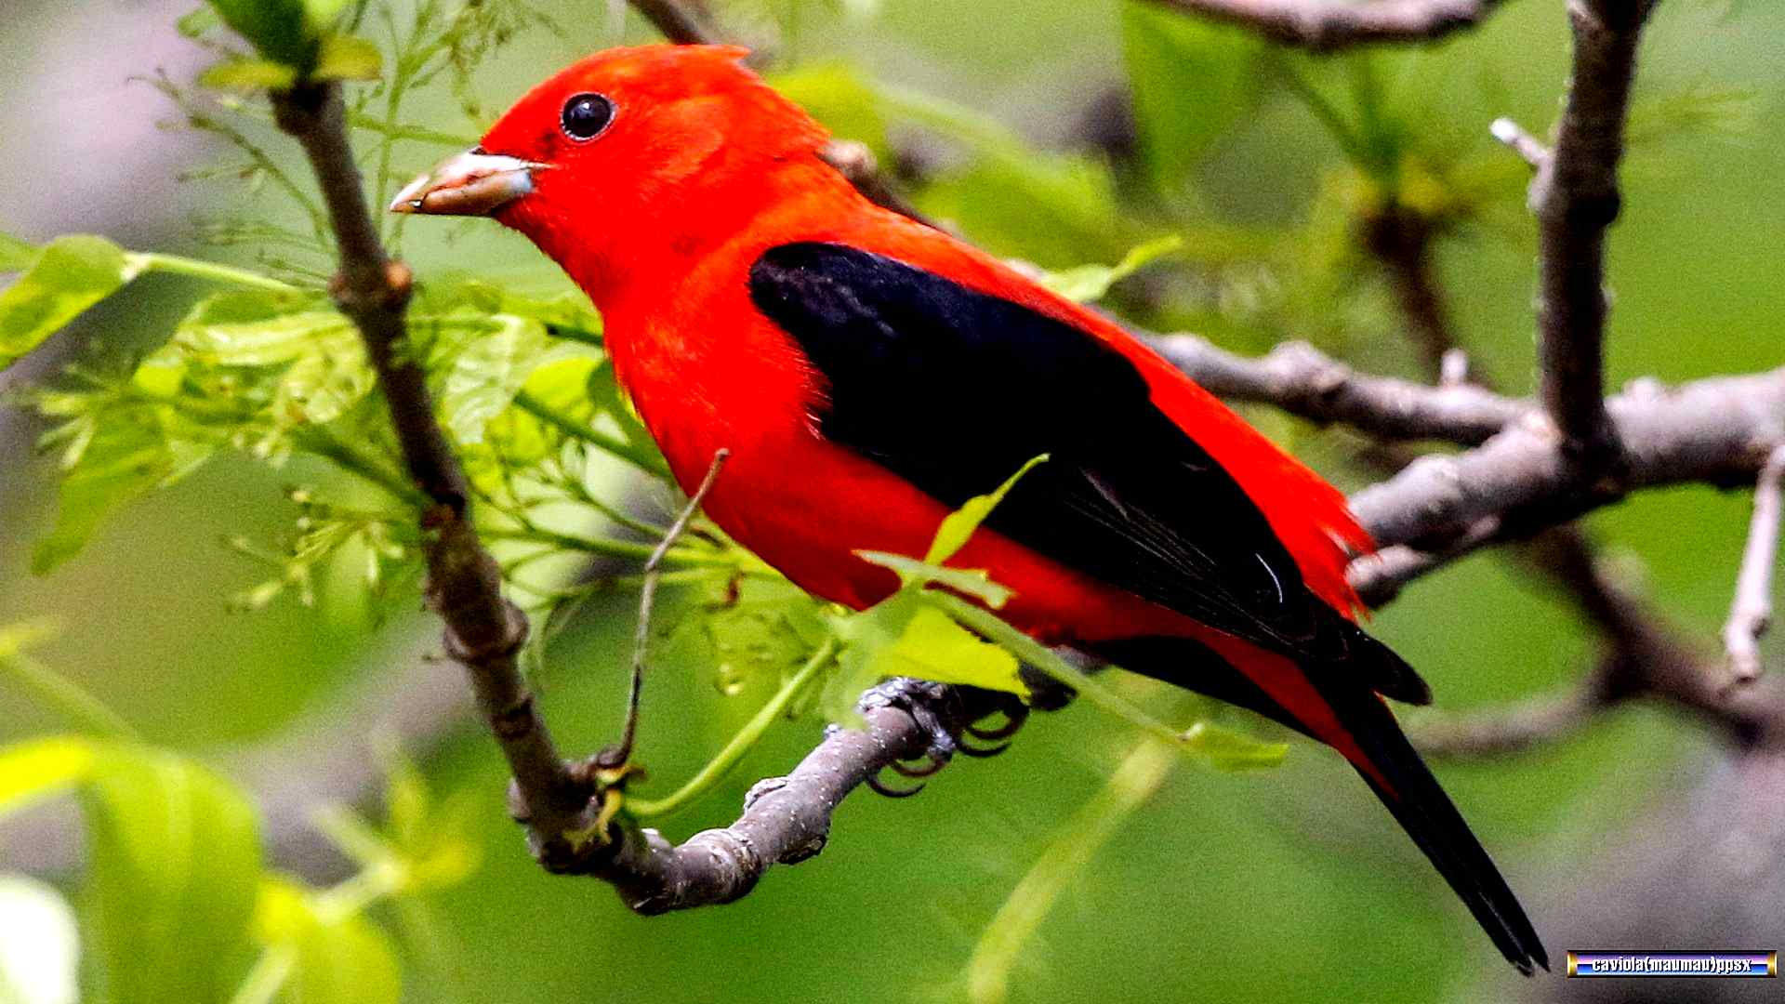
La photographie, c'est l'art de peindre sans pinceau.
Damien Berrard

Slide 29
Images
et textes proviennent
du net
Montage
M.C (maumau)
caviola@videotron.ca
Musique: Ricky King

Slide 30


Je fais partie des 200 créateurs de PPSMania, tous bénévoles.
Mes diaporamas sur
http://www.ppsmania.fr/author/maumau
Pour d'autres diaporamas cliquez
http://ppsmania.fr

